Slide 1
LA SUISSE
Projet réalisé par :
GRETCU ELIANA
TANASA IOANA
CIUCANU IOANA
DOBRIA MARIA
BACIU GABRIEL

Slide 2
Histoire
L'histoire de la Suisse commence avec Jules César et ses Commentaires sur la Guerre des Gaules

Slide 3
Coutumes et traditions
Depuis toujours, les Suissesses et les Suisses cultivent de préférence leurs propres traditions locales - et accordent de cette manière au pays une énorme richesse en manifestations culturelles et traditions vivantes

Slide 4
Musique
On entend en général l'accordéon schwytzois ainsi que des violons, contrebasses, clarinettes et, dans certaines régions, le tympanon.

Slide 5
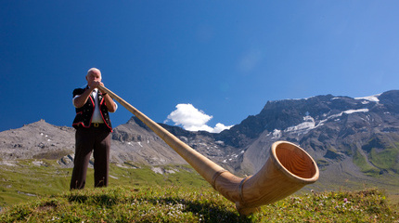
Cor des Alpes

Slide 6
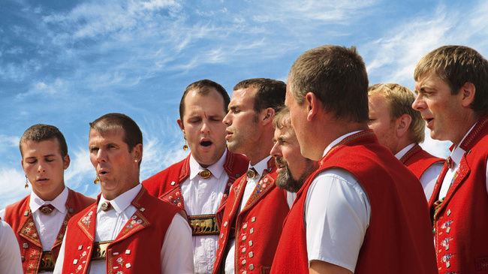
Yodel - tout est dans la voix

Slide 7
Coutumes populaires au fil de l'année
Il existe de nombreuses coutumes calendaires en Suisse - la plupart ont des origines païennes ou religieuses.

Slide 8
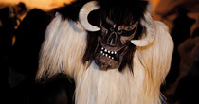
Coutumes au printemps et en hiver - l'époque des nombreuses fêtes.

Slide 9
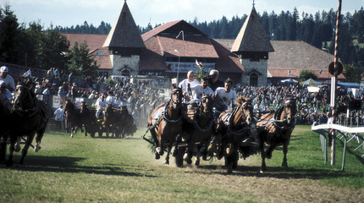
Coutumes d'été et d'automne

Slide 10
Artisanat et artisanat d'art
L’excellente réputation de l’industrie horlogère suisse a marqué un demi-siècle. Il y a eu des moments difficiles - mais le temps n’est jamais resté figé

Slide 11
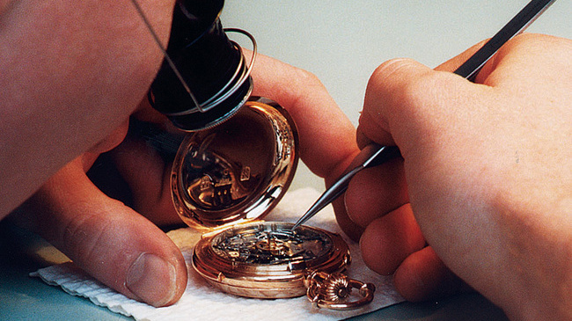
Art horloger - Toujours au rythme des temps modernes

Slide 12
Coutumes et sport
Pendant longtemps les coutumes sportives furent en perte de vitesse par rapport aux disciplines sportives internationales - mais depuis peu elles sont à nouveau au meilleur de leur forme.

Slide 13
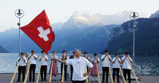
Lancer de drapeau - sous le signe du drapeau

Slide 14
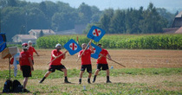
Hornuss – Où le Nuoss vole depuis la rampe jusque dans le terrain de jeu.

Slide 15
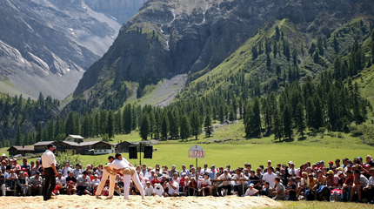
La lutte - Du passe-temps des armaillis au sport d'élite.

Slide 16
Cuisine suisse

Slide 17
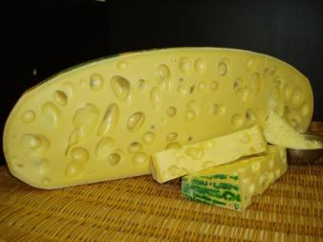
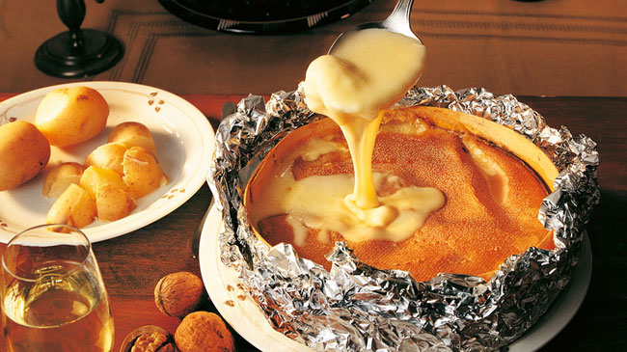
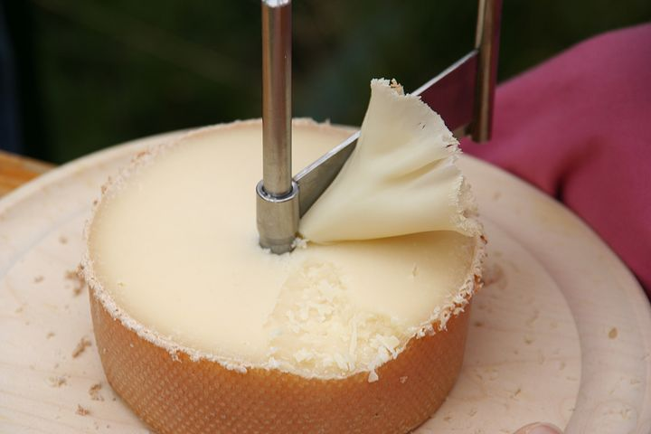
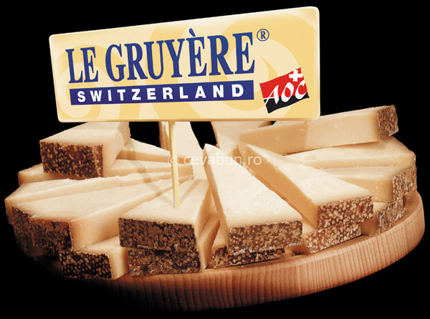
Fromage

Slide 18
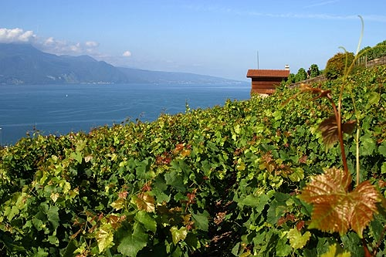
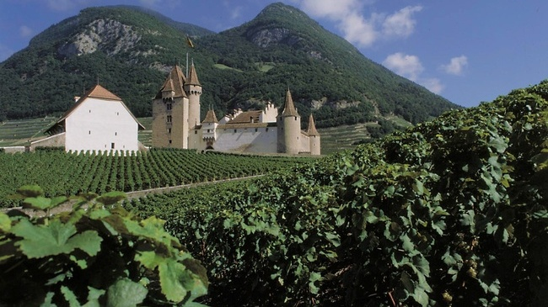
Vins

Slide 19
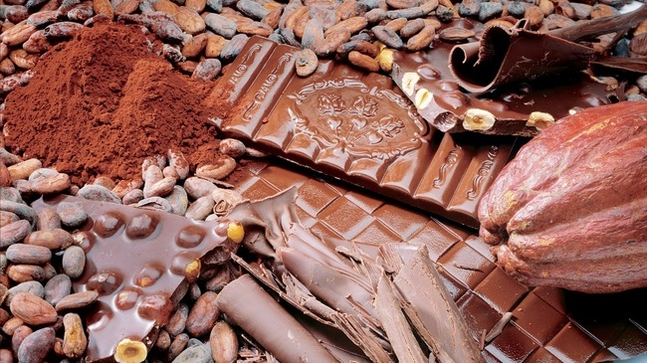
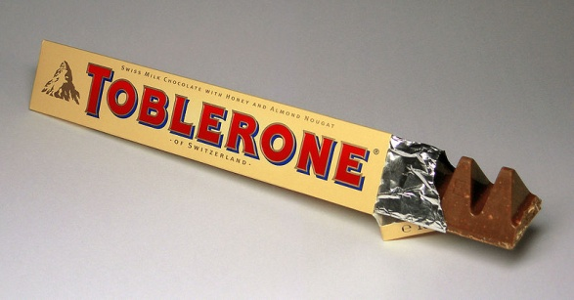
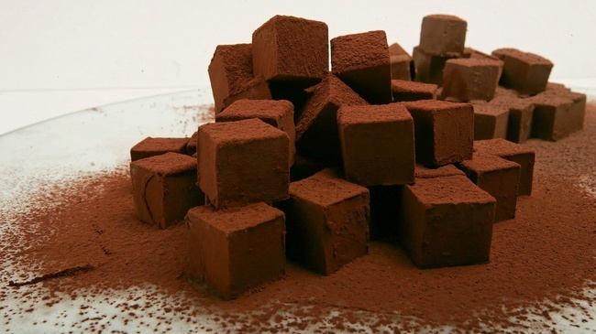
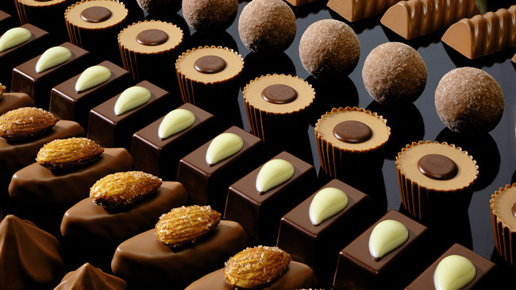
Chocolat

Slide 20
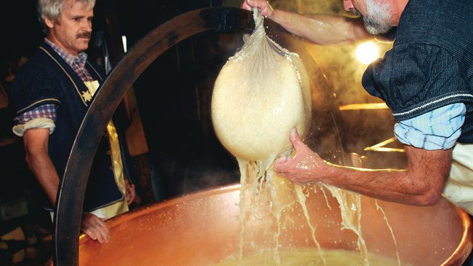
Fromage

Slide 21
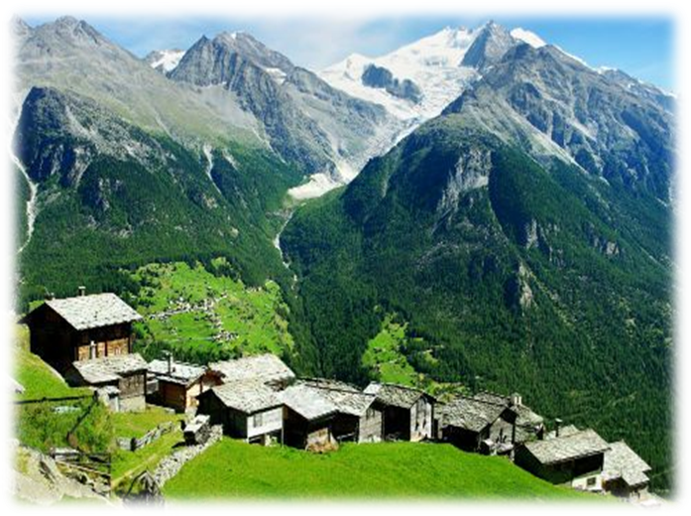
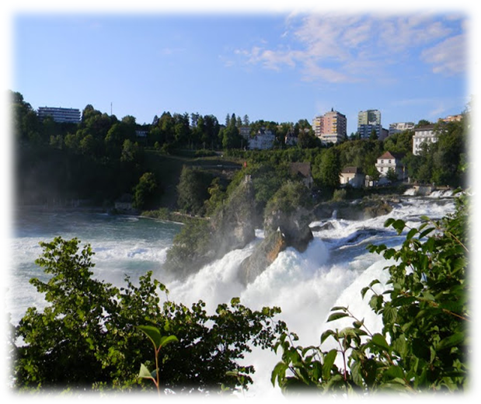
Le relief de la Suisse

Slide 22
Le trafic voyageur
SELON LEUR NATIONALITÉ, LES VOYAGEURS DOIVENT POSSÉDER UN PASSEPORT VALABLE OU UNE CARTE D'IDENTITÉ VALABLE.

Slide 23
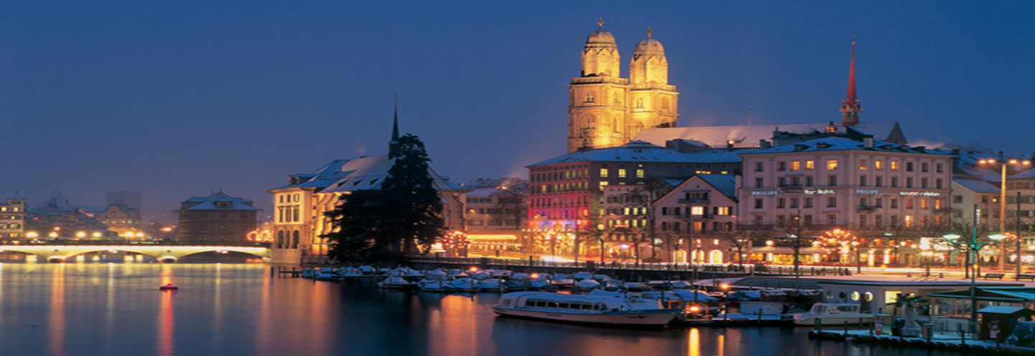
Lieux de villégiature et villes
Zurich

Slide 24
Points forts
Kunsthaus
Musée Rietberg
Bahnhofstrass
Zoo de Zurich
Vieille ville

Slide 25
Top Events
Sechseläuten
Festival Tropical Caliente
Streetparade
Festival de Zurich

Slide 26
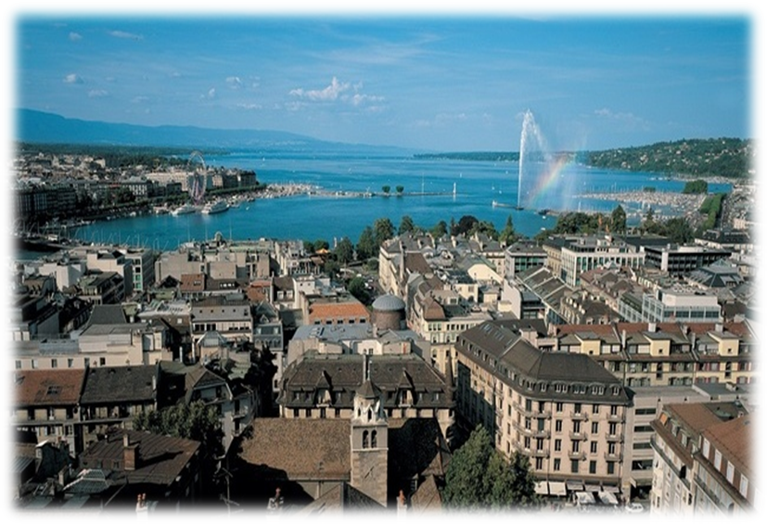
Genève

Slide 27
Points forts
Jet d’eau
Cathédrale Saint-Pierre
Palais des Nations
Musée international de la Croix-Rouge
Croisières sur le lac Léman

Slide 28
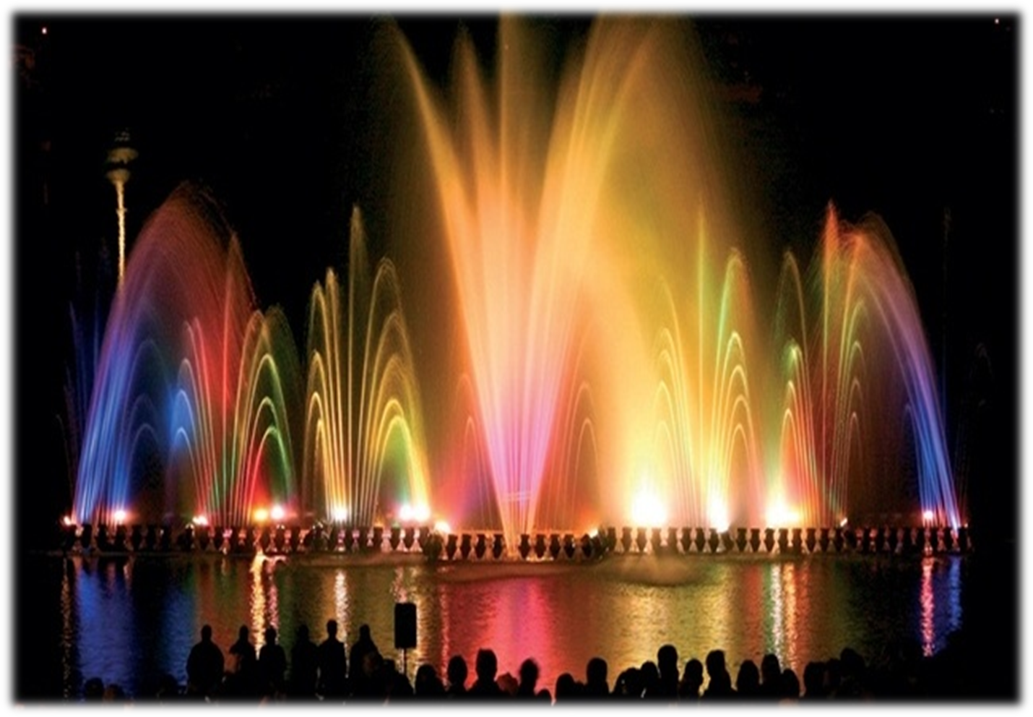
Arosa

Slide 29
Points forts
Weisshorn
Plage du lac Untersee
Jeux aquatiques de l’Obersee
Le sentier des écureuils
Terrain de golf d’Arosa

Slide 30
Top Events
IceSnowFootball
Arosa Jazz Tage
Open Air
Arosa ClassicCar
Arosa Humor-Festival

Slide 31
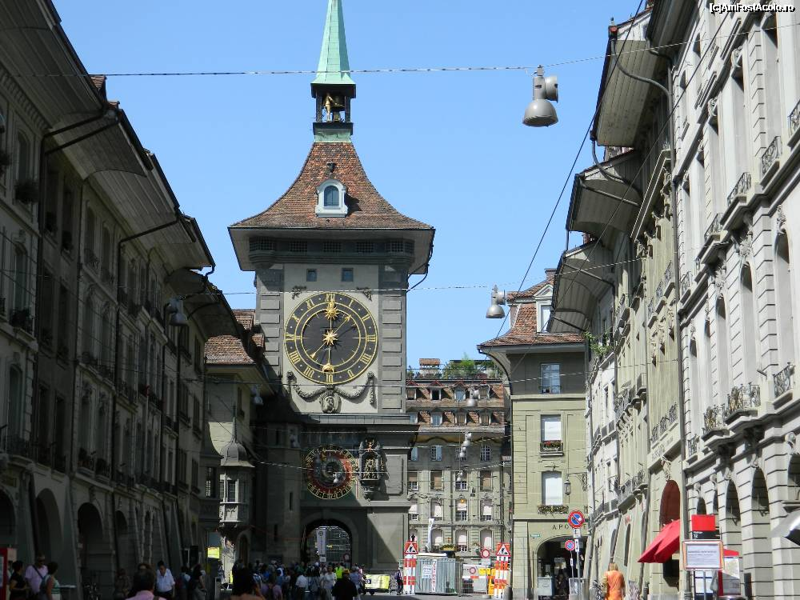
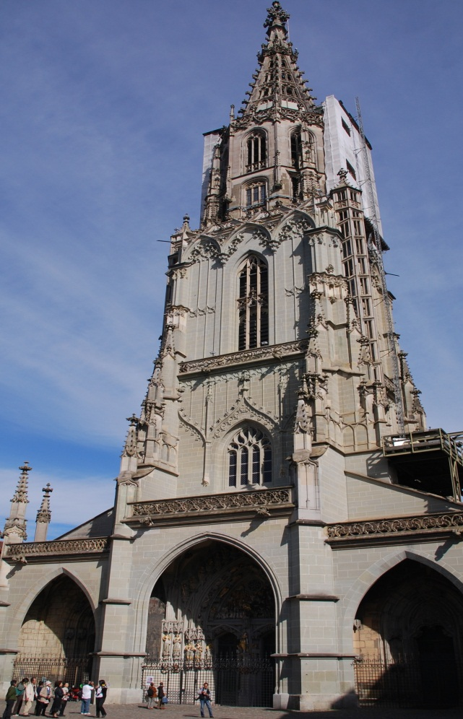
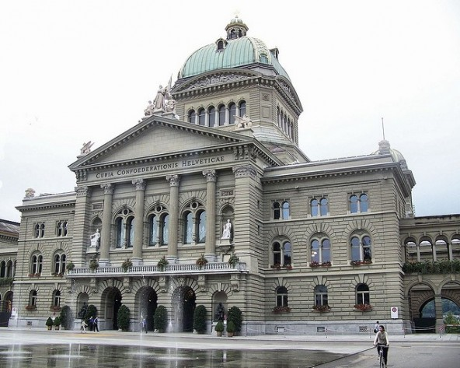
Berne, la capitale de la Suisse, est surtout célèbre pour son architecture médiévale. Ici on peut voir la Tour de l'Horloge, la cathédrale de Saint-Vincent, le Palais fédéral.

Slide 32
QUIZ
1. Quelle est la capitale de la Suisse ?
Zurich
Genève
Berne
2. Le paysage dominant de la Suisse est?
Essentiellement montagneux
Désertique
Vallonné

